Slide 1

第一部分
Matlab 软件介绍及使用

Slide 2
目录
第一节 Matlab语言基础
第二节 Matlab基本数学运算
第三节 Matlab简单程序设计
第四节 Matlab作图

Slide 3
第一节 Matlab语言基础
Matlab是MathWorks公司的产品http://www.mathworks.com
数值运算、程序设计，广泛应用
Mathematica、Maple
  数学机械化，编程侧重于模式匹配

Slide 4
Matlab语言的优势
编程简单，类似于其他脚本语言，如Python
集成度更高，扩展性更好
数学问题数值解能力强大
在数学、工程领域各种“工具箱”
强大的系统仿真能力，Simulink建模

Slide 5

Matlab语言的变量名规则
Matlab语言的变量名规则
  由一个字母引导，后面可以为其他字符
  区分大小写 Abc ABc
  有效 MYvar12, MY_Var12 和 MyVar12_
  错误的变量名 12MyVar, _MyVar12
Matlab 的保留常量
  eps, i, j, pi, NaN, Inf, i=sqrt(-1)

Slide 6



Matlab基本语句
直接赋值语句
函数调用语句

Slide 7
MATLAB的每条命令后，若为逗号或无标点符号，则显示命令的结果；若命令后为分号，则禁止显示结果.
“%” 后面所有文字为注释.
“...”表示续行.

Slide 8
第二节 Matlab基本数学运算
矩阵的输入
1. 直接输入
2. 函数输入
如： zeros(n,m); ones(n,m);eye(n,m)
rand(1,n); randn(m,n); magic(n)

Slide 9
矩阵中元素的操作
矩阵A的第r行：A（r，：）
矩阵A的第r列：A（：，r）
取矩阵A的第i1~i2行、第j1~j2列构成新矩阵:A(i1:i2, j1:j2)
删除A的第j1~j2列，构成新矩阵:A(：， j1:j2)=[ ]
将矩阵A和B拼接成新矩阵：
[A B]；[A；B]

Slide 10
矩阵的运算
矩阵加法：A+B
矩阵乘法：A*B
矩阵乘幂：A^n
方阵的行列式：det（A）
方阵的逆：inv（A）
方阵的特征值与特征向量：[V，D]=eig[A]
求矩阵的秩: rank(A)

Slide 11

数组及其运算
数组的输入
直接输入同矩阵，常用“：”和函数linspace(a,b,n)两种输入方式
如

Slide 12

数组的运算
.* 乘法; .^ 乘幂; .\ 左除; ./ 右除
如

Slide 13
基本数学函数
函 数 | 名 称 | 函 数 | 名 称
sin(x) | 正弦函数 | asin(x) | 反正弦函数
cos(x) | 余弦函数 | acos(x) | 反余弦函数
tan(x) | 正切函数 | atan(x) | 反正切函数
abs(x) | 绝对值 | max(x) | 最大值
min(x) | 最小值 | sum(x) | 元素的总和
sqrt(x) | 开平方 | exp(x) | 以e为底的指数
log(x) | 自然对数 | log10(x) | 以10为底的对数
sign(x) | 符号函数 | fix(x) | 取整

Slide 14
还有如： length(长度); mean(平均值); median(中间值);prod(乘积); sort(从小到大排序)
round(四舍五入取整); floor(向-1方向取整); ceil(向+1方向取整); real(取实部); imag(取虚部);angle(取辐角);rats(有理逼近)

Slide 15
第三节 Matlab简单程序设计
关系运算符
关系操作符 | 关系操作符
说明 | 说明
< | <
小于 | 小于
<= | <=
小于或等于 | 小于或等于
> | >

Slide 16
逻辑运算符
逻辑操作符 | 说明
& | 与
| | 或
~ | 非

Slide 17


Matlab语言流程控制
循环结构
  for 结构
  while 结构

Slide 18
循环计算 vs matlab的向量化计算
subim.m
twodsin.m

Slide 19


for 语句多用在已知循环次数的情况，而while 语句则多用在不能判定循环次数的情况下
例：用循环求解

Slide 20

例：用循环求解
求最小的 m

Slide 21

转移结构

Slide 22


Slide 23

例：用循环求解
求最大的 m

Slide 24

开关结构

Slide 25


Slide 26
m 文件
文本m 文件
一个较复杂的程序常常需要反复调试，不妨建立一个文本文件保存起来，以便随时调用调试。在File菜单下选择New,再选择M-file. 再打开的文本编辑窗口里输入命令和数据。储存文件名原则与变量命名一致。

Slide 27

函数 m 文件
我们可以根据自己的需要建立自己的函数文件，它与库文件一样方便调用，从而极大地扩展了Matlab的功能
函数m文件的第一行有特殊的要求，如下
文件名必须是 <函数名>.m

Slide 28

如前面的例，先建立相应的m文件
然后

Slide 29
第四节 Matlab作图
Matlab 系统提供了丰富的图形功能，这里只着重介绍2维图形
2维图形
3维图形

Slide 30



二维图形绘制
二维图形绘制基本语句
构造向量:

Slide 31




Slide 32




Slide 33
绘制图形的辅助操作
1. 图形标注
有关图形标注函数的调用格式为：
title(图形名称)
xlabel(x轴说明)
ylabel(y轴说明)
text(x,y,图形说明)
legend(图例1,图例2,…)

Slide 34
2. 坐标控制
函数的调用格式为：
axis([xmin xmax ymin ymax zmin zmax])
axis函数功能丰富，常用的用法还有：
axis equal 纵、横坐标轴采用等长刻度
axis square 产生正方形坐标系(缺省为矩形)
axis off 取消坐标轴
axis on 显示坐标轴
grid on/off命令控制是画还是不画网格线，不带参数的grid命令在两种状态之间进行切换。
box on/off命令控制是加还是不加边框线，不带参数的box命令在两种状态之间进行切换。

Slide 35
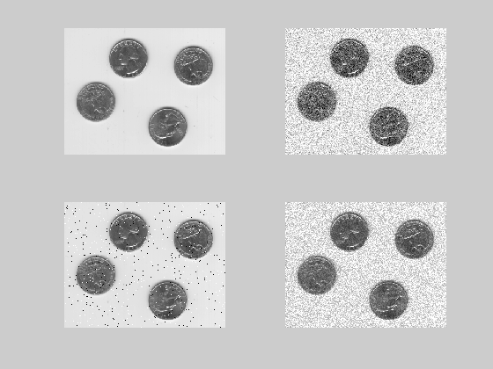
3. 图形窗口的分割
subplot函数的调用格式为：
subplot(m,n,p)
把一个画面分割成m*n个图形区域，p代表当前的区域号，再每个区域中分别画一个图

Slide 36

例：在一个图形窗口中以子图形式同时绘制正弦、余弦、正切、余切曲线。程序如下：

Slide 37
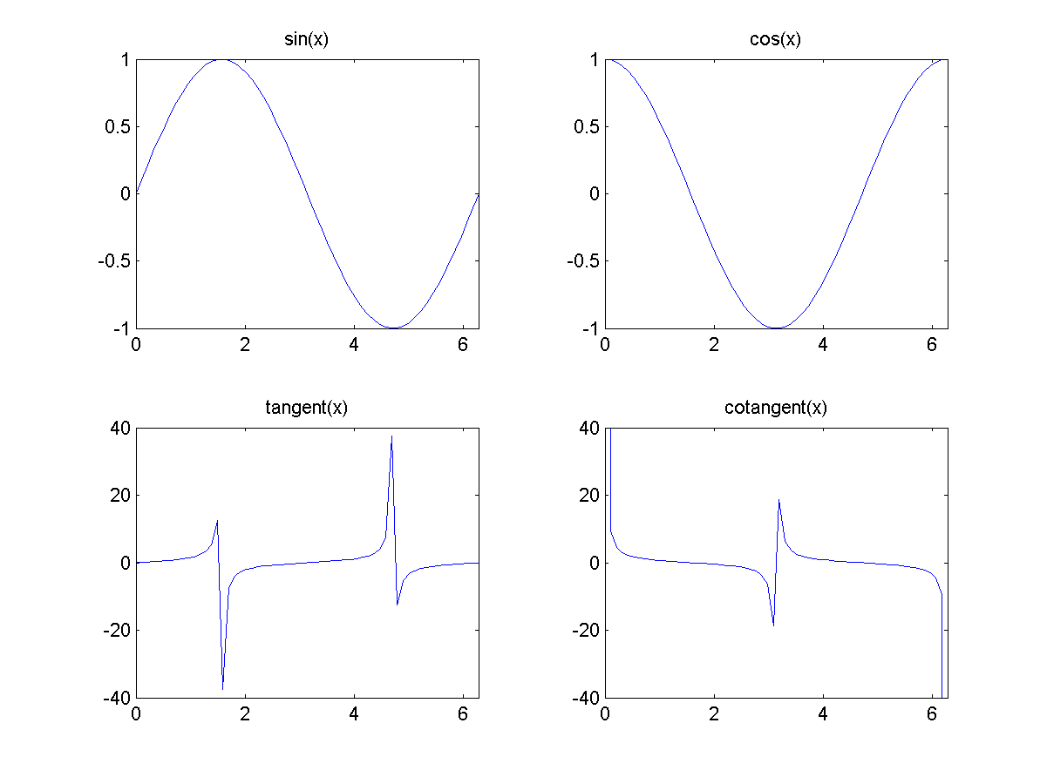

Slide 38

其他二维图形绘制语句

Slide 39
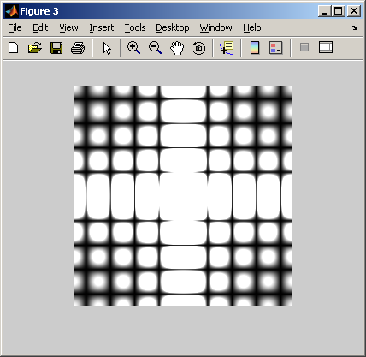
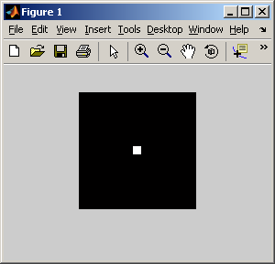
图像应用
使用matlab软件进行图像的读取、显示、存储 （生成图像，存储为bmp，再读取，进行傅里叶变化，中心化及显示）

Slide 40

http://courseware.ecnudec.com/zsb/zsx/zsx07/zsx072/zsx072000.htm
The End!
Thank You!

